Slide 1

AWS雲端企業
馮治平
2016/10/06

Slide 2
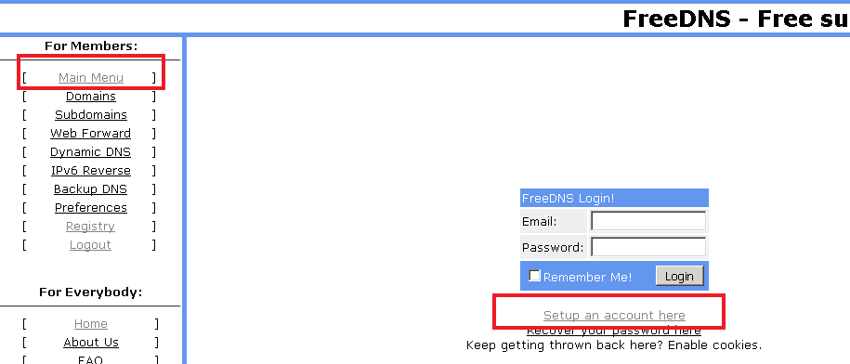
申請網域名稱
http://freedns.afraid.org

Slide 3
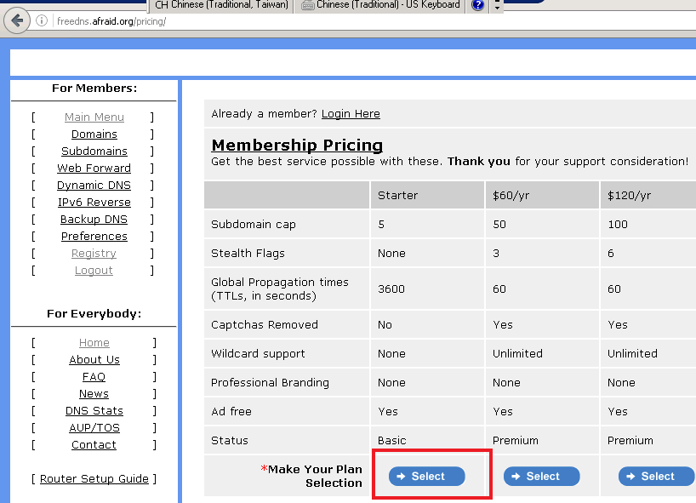
選擇免費

Slide 4
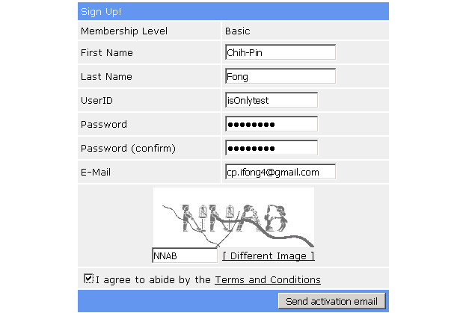
申請資料

Slide 5
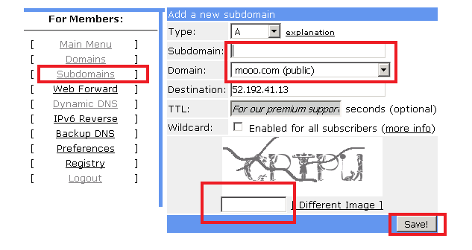
增加一個 subdomain
NOTE: 名稱取和你的電子郵件相同

Slide 6
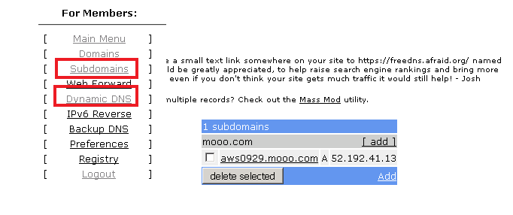
成功建立網域名

